Slide 1
第6章 AT89S51单片机的
定时器/计数器

Slide 2
内容概要
工业检测与控制，许多场合都要用到计数或定时功能。例如，对外部脉冲进行计数，产生精确的定时时间等。片内有两个可编程的定时器/计数器T1、T0，可满足需要。
本章介绍定时器/计数器的结构与功能，2种工作模式和4种工作方式，以及相关2个特殊功能寄存器TMOD和TCON各位的定义及其编程，最后介绍定时器/计数器的编程及应用实例。

Slide 3
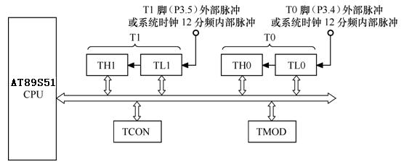
6.1 定时器/计数器的结构
定时器/计数器结构如图6-1，定时器/计数器T0由特殊功能寄存器TH0、TL0构成，定时器/计数器T1由特殊功能寄存器TH1、TL1构成。
图6-1 定时器/计数器结构框图

Slide 4
两种工作模式（定时器、计数器），4种工作方式（方式0、方式1、方式2和方式3）。
TMOD用于选择定时器/计数器T0、T1的工作模式和工作方式。
TCON用于控制T0、T1的启动和停止计数，同时包含了T0、T1的状态。
T0、T1不论是工作在定时器模式还是计数器模式，都是对脉冲信号进行计数，只是计数信号的来源不同。
计数器模式是对加在T0（P3.4）和T1（P3.5）两个引脚上的外部脉冲进行计数（见图6-1）；
定时器工作模式是对单片机的时钟振荡器信号经片内12分

Slide 5
频后的内部脉冲信号计数。由于时钟频率是定值，所以可根据计数值可计算出定时时间。
计数器计数是从初值开始。单片机复位时计数器的初值为0，也可用指令给计数器装入一个新的初值。属于增1计数器。
6.1.1 工作方式控制寄存器TMOD
用于选择定时器/计数器的工作模式和工作方式，字节地址为89H，不能位寻址，格式如图6-2。

Slide 6
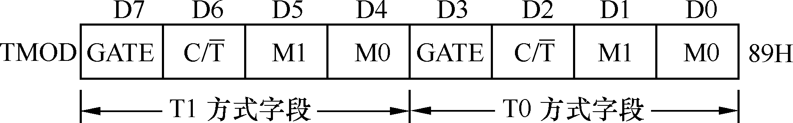
图6-2 TMOD格式
8位分为两组，高4位控制T1，低4位控制T0。
TMOD各位功能。
（1）GATE—门控位。
0：仅由运行控制位TRx（x = 0，1）来控制定时器/计数器运行。
1：用外中断引脚INT0*（ 或 INT1* ）上的电平与运行控制位TRx共同来控制定时器/计数器运行。

Slide 7
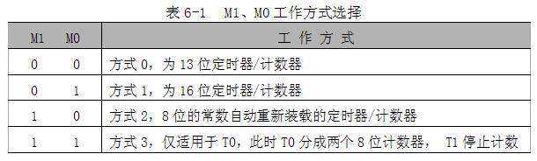
（2）M1、M0—工作方式选择位
M1、M0共4种编码，4种工作方式选择，见表6-1。
（3）C/T* —计数器模式和定时器模式选择位

Slide 8

0：定时器工作模式，对单片机的晶体振荡器12分频后的脉冲进行计数。
1：计数器工作模式，计数器对外部输入引脚T0（P3.4）或T1（P3.5）的外部脉冲（负跳变）计数。
6.1.2 定时器/计数器控制寄存器TCON
字节地址为88H，可位寻址，位地址为88H～8FH。格式见图6-3。
图6-3 TCON格式

Slide 9
在第5章已介绍低4位。这里仅介绍与定时器/计数器相关的高4位功能。
（1）TF1、TF0—计数溢出标志位。
当计数器计数溢出时，该位置“1”。使用查询方式时，此位作为状态位供CPU查询，但应注意查询有效后，应使用软件及时将该位清“0”。使用中断方式时，此位作为中断请求标志位，进入中断服务程序后由硬件自动清“0”。
（2）TR1、TR0—计数运行控制位。
TR1位（或TR0位）=1，启动定时器/计数器工作的必要条件。

Slide 10
TR1位（或TR0位） = 0，停止定时器/计数器工作。
该位可由软件置“1”或清“0”。
6.2 定时器/计数器的4种工作方式
4种工作方式如下。
6.2.1 方式0
M1、M0=00时，被设置为工作方式0，等效逻辑结构框图见图6-4（以定时器/计数器T1为例，TMOD.5、TMOD.4 = 00）。

Slide 11
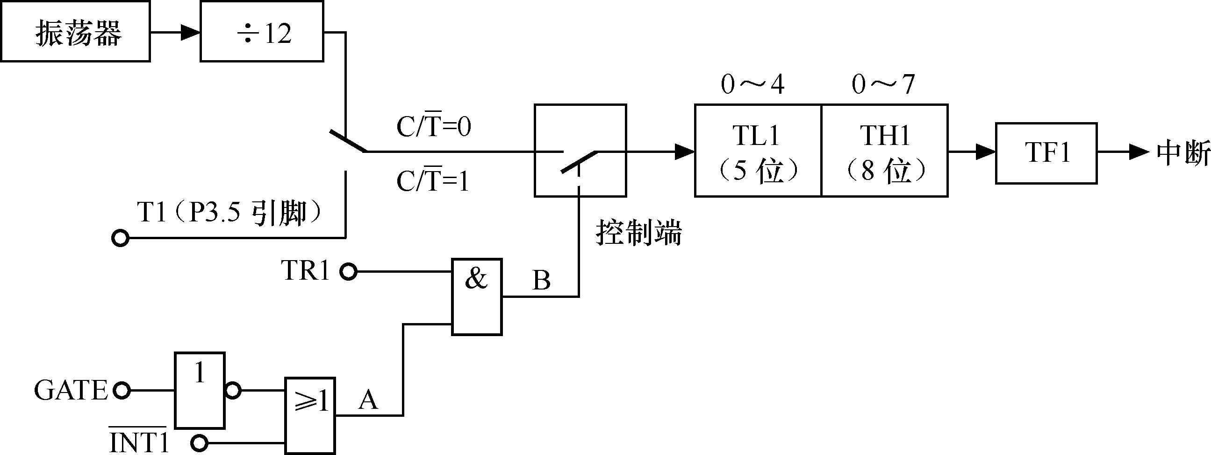
图6-4 定时器/计数器方式0逻辑结构框图
13位计数器，由TLx（x = 0，1）低5位和THx高8位构成。TLx低5位溢出则向THx进位，THx计数溢出则把TCON中的溢出标志位TFx置“1”。

Slide 12
图6-2的C/T* 位控制的电子开关决定了定时器/计数器的两种工作模式。
（1）C/T*=0，电子开关打在上面，T1（或T0）为定时器模式，把时钟振荡器12分频后的脉冲作为计数信号。
（2）C/T*=1，电子开关打在下面，T1（或T0）为计数器模式，计数脉冲为P3.4（或P3.5）引脚上的外部输入脉冲，当引脚上发生负跳变时，计数器加1。
GATE位状态决定定时器/计数器的运行控制取决TRx一个条件还是TRx和INTx*（x = 0，1）引脚状态两个条件。

Slide 13
（1） GATE =0，A点（见图6-4）电位恒为1，B点电位仅取决于TRx状态。TRx = 1，B点为高电平，控制端控制电子开关闭合，允许T1（或T0）对脉冲计数。TRx =0，B点为低电平，电子开关断开，禁止T1（或T0）计数。
（2） GATE =1，B点电位由 INTx* （x= 0，1）的输入电平和TRx的状态这两个条件来确定。当TRx = 1，且 INTx* =1时，B点才为1，控制端控制电子开关闭合，允许T1（或T0）计数。故这种情况下计数器是否计数是由TRx和INTx* 两个条件来共同控制。

Slide 14
6.2.2 方式1
当M1、M0=01时，定时器/计数器工作于方式1，这时定时器/计数器的等效电路逻辑结构见图6-5。
方式1和方式0的差别仅仅在于计数器的位数不同，方式1为16位计数器，由THx高8位和TLx低8位构成（x=0，1），方式0则为13位计数器，有关控制状态位的含义（GATE、C/T* 、TFx、TRx）与方式0相同。

Slide 15

图6-5 定时器/计数器方式1逻辑结构框图

Slide 16
6.2.3 方式2
方式0和方式1的最大特点是计数溢出后，计数器为全0。因此在循环定时或循环计数应用时就存在用指令反复装入计数初值的问题。这不仅影响定时精度，也给程序设计带来麻烦。方式2就是针对此问题而设置的。
当M1、M0为10时，定时器/计数器处于工作方式2，这时定时器/计数器的等效逻辑结构如图6-6（以定时器T1为例，x= 1）。

Slide 17
方式2为自动恢复初值（初值自动装入）的8位定时器/计数器。
TLx（x = 0，1）作为常数缓冲器，当TLx计数溢出时，在溢出标志TFx置“1”的同时，还自动将THx中的初值送至TLx，使TLx从初值开始重新计数。定时器/计数器的方式2工作过程见图6-7。

Slide 18
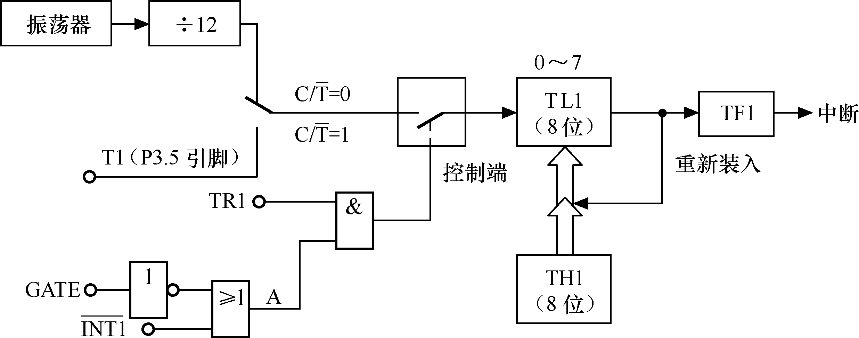
图6-6 方式2逻辑结构框图

Slide 19
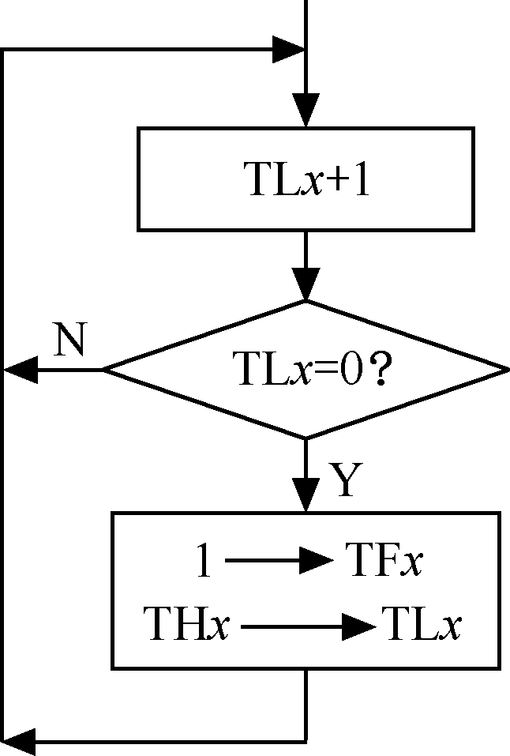
图6-7 方式2工作过程
该方式可省去用户软件中重装初值的指令执行时间，简化定时初值的计算方法，可相当精确地确定定时时间。

Slide 20
6.2.4 方式3
为增加一个8位定时器/计数器而设，使AT89S51单片机具有3个定时器/计数器。
方式3只适用于T0，T1不能工作在方式3。T1处于方式3时相当于TR1=0，停止计数（此时T1可用来作为串行口波特率产生器）。
1．工作方式3下的T0
TMOD的低2位为11时，T0被选为方式3，各引脚与T0的逻辑关系如图6-8。
定时器/计数器T0分为两个独立的8位计数器TL0和TH0，TL0使用T0的状态控制位C/T*、GATE、TR0、TF0，

Slide 21
而TH0被固定为一个8位定时器（不能作为外部计数模式），并使用定时器T1的状态控制位TR1和TF1，同时占用定时器T1的中断请求源TF1。
2．T0工作在方式3时T1的各种工作方式
一般情况下，当T1用作串行口的波特率发生器时，T0才工作在方式3。T0处于工作方式3时，T1可定为方式0、方式1和方式2，用来作为串行口的波特率发生器，或不需要中断的场合。

Slide 22
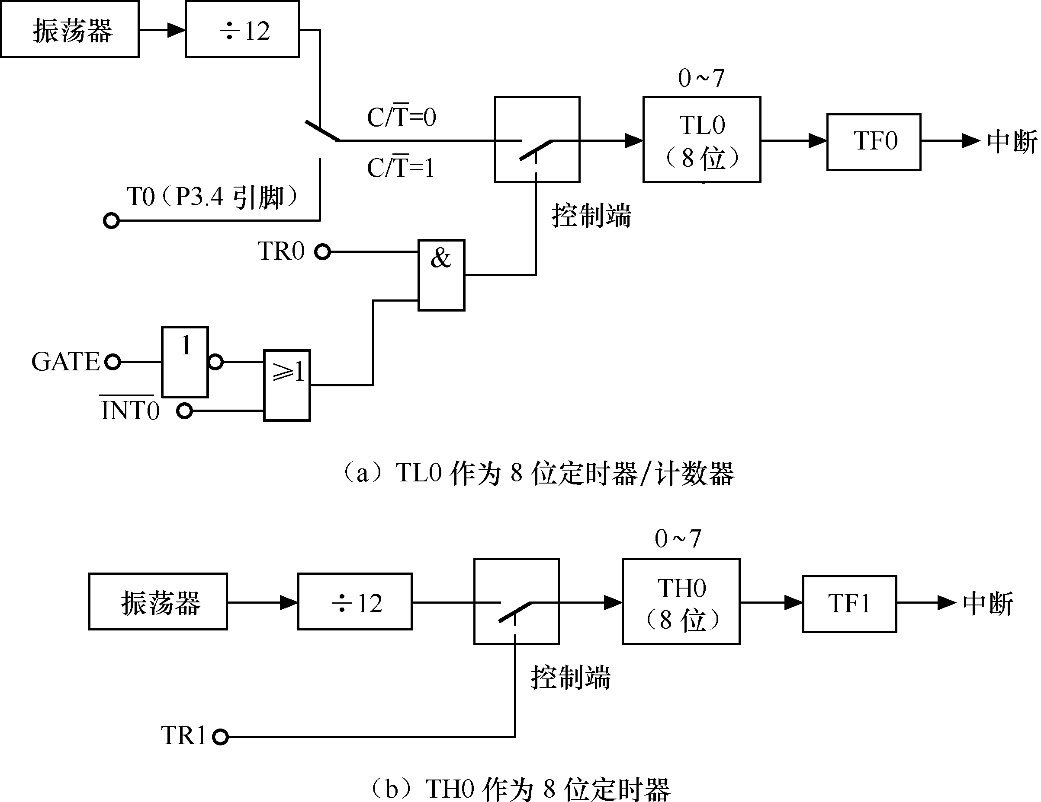
图6-8 定时器/计数器T0方式3的逻辑结构框图

Slide 23
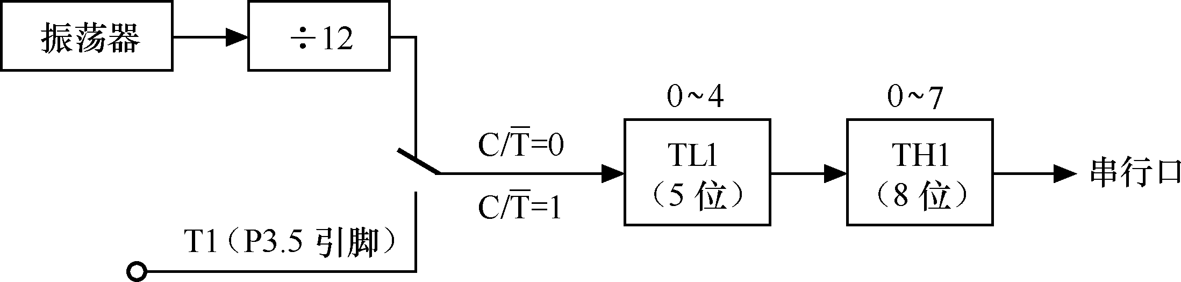
（1）T1工作在方式0
T1的控制字中M1、M0 = 00时，T1工作在方式0，工作示意如图6-9。
图6-9 T0工作在方式3时T1为方式0的工作示意图

Slide 24

（2）T1工作在方式1
当T1的控制字中M1、M0 = 01时，T1工作在方式1，工作示意图如图6-10所示。
图6-10 T0工作在方式3时T1为方式1的工作示意图

Slide 25
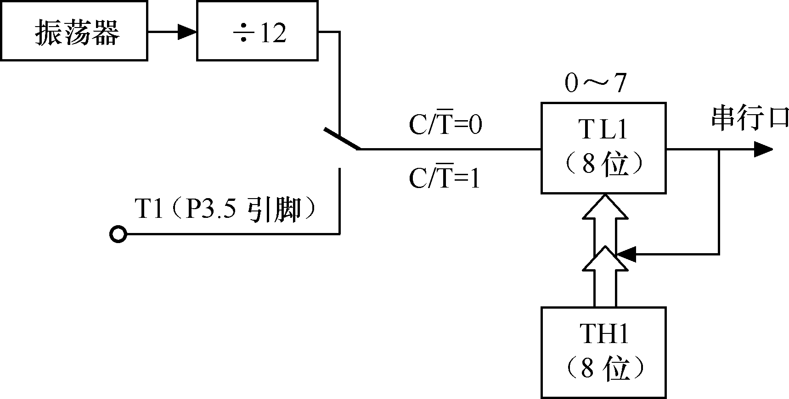
（3）T1工作在方式2
当T1的控制字中M1、M0 = 10时，T1的工作方式为方式2，工作示意图如图6-11所示。
图6-11 T0工作在方式3时T1为方式2的工作示意图

Slide 26
（4）T1设置在方式3
当T0设置在方式3，再把T1也设成方式3，此时T1停止计数。
6.3 对外部输入的计数信号的要求
当定时器/计数器工作在计数器模式时，计数脉冲来自外部输入引脚T0或T1。当输入信号产生负跳变时，计数器的值增1。
每个机器周期的S5P2期间，都对外部输入引脚T0或T1进行采样。如在第一个机器周期中采得的值为1，而在下一个机器周期中采得的值为0，则在紧跟着的再下一个机器周期S3P1

Slide 27
期间，计数器加1。由于确认一次负跳变要花2个机器周期，因此外部输入的计数脉冲的最高频率为系统振荡器频率的1/24。
例如，选用6MHz频率的晶体，允许输入的脉冲频率最高为250kHz。如果选用12MHz频率的晶体，则可输入最高频率为500kHz的外部脉冲。
对于外部输入信号的占空比并没有什么限制，但为了确保某一给定电平在变化之前能被采样一次，则这一电平至少要保持一个机器周期。

Slide 28
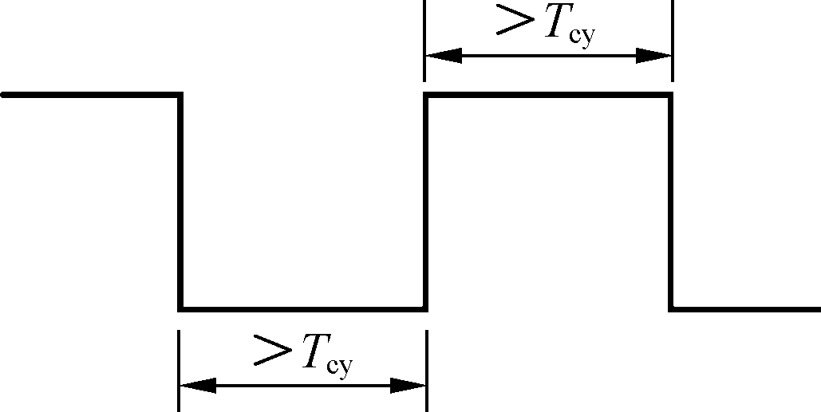
故对外部输入信号的要求如图6-12所示，图中T_{cy}为机器周期
图6-12 对外部计数输入信号的要求

Slide 29
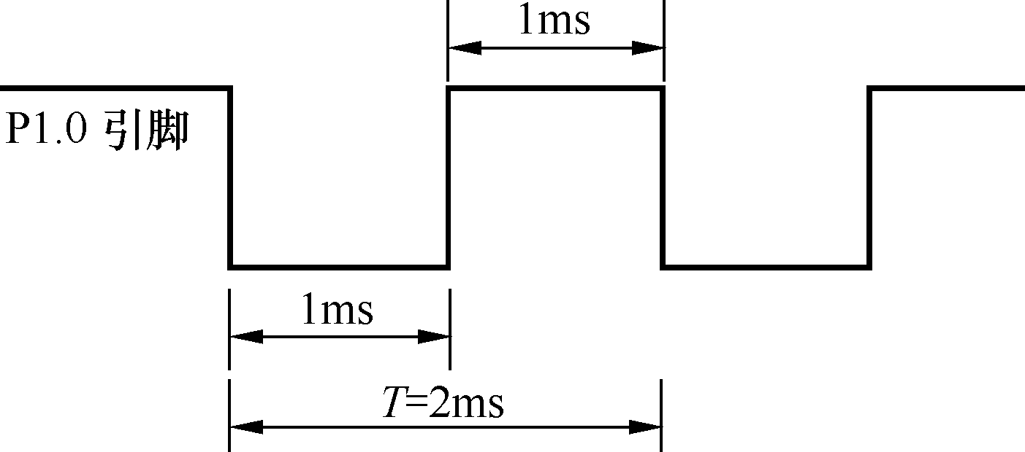
6.4 定时器/计数器的编程和应用
4种方式，方式0与方式1基本相同，只是计数位数不同。方式0初值计算复杂，一般不用方式0，而用方式1。
6.4.1 方式1的应用
【例6-1】假设系统时钟频率采用6MHz，在P1.0引脚上输出一个周期为2ms的方波，如图6-13。
图6-13

Slide 30
基本思想：方波周期T0确定，T0每隔1ms计数溢出1次，即T0每隔1ms产生一次中断，CPU响应中断后，在中断服务子程序中对P1.0取反。如图6-13。为此要做如下几步工作。
（1）计算计数初值X
机器周期 = 2μs = 2 × 10⁻⁶s
设需要装入T0的初值为X，则有(2¹⁶ − X)×2×10⁻⁶ = 1× 10⁻³。2¹⁶ −X = 500， X = 65036。
X化为16进制数，即： 65036 = FE0CH 。
T0的初值为TH0 = FEH，TL0 = 0CH。

Slide 31
（2）初始化程序设计
采用定时器中断方式工作。包括定时器初始化和中断系统初始化，主要是对寄存器IP、IE、TCON、TMOD的相应位进行正确的设置，并将计数初值送入定时器中。
（3）程序设计
中断服务子程序除了完成所要求的产生方波的工作之外，还要注意将计数初值重新装入定时器，为下一次产生中断做准备。
本例，主程序用一条转至自身的短跳转指令来代替。

Slide 32
参考程序如下：
ORG 0000H ；程序入口
RESET： AJMP MAIN ；转主程序
ORG 000BH ；T0中断入口
AJMP IT0P ；转T0中断处理程序IT0P
ORG 0100H ；主程序入口
MAIN： MOV SP，#60H ；设堆栈指针
MOV TMOD，#01H ；设置T0为方式1定时
ACALL PT0M0 ；调用初始化子程序PT0M0
HERE： AJMP HERE ；原地循环，等待中断，模拟一段主程序

Slide 33
PT0M0： MOV TL0，#0CH ；T0初始化，装初值的低8位
MOV TH0，#0FEH ；装初值的高8位
SETB ET0 ；允许T0中断
SETB EA ；总中断允许
SETB TR0 ；启动T0
RET
IT0P： MOV TL0，#0CH ；中断子程序，T0重装初值
MOV TH0，#0FEH
CPL P1.0 ；P1.0的状态取反
RETI
程序说明：当单片机复位时，从程序入口0000H跳向主程序MAIN处执行。其中调用了T0初始化子程序PT0M0。

Slide 34
子程序返回后，程序执行“AJMP HERE”指令，则循环等待。
当响应T0定时中断时，则跳向T0中断入口，再从T0中断入口跳向IT0P标号处执行T0中断服务子程序。
当执行完中断返回的指令“RETI”后，又返回断点处继续执行循环指令“AJMP HERE”。在实际的程序中，“AJMP HERE” 实际上是一段主程序。当下一次定时器T0的1ms定时中断发生时，再跳向T0中断入口，从而重复执行上述过程。
如CPU不做其他工作，也可用查询方式进行控制，程序要简单得多。

Slide 35
查询方式参考程序：
MOV TMOD，#01H ；设置T0为方式1
LOOP： MOV TH0，#0FEH ；T0置初值
MOV TL0，# 0CH
SETB TR0 ；接通T0
LOOP1：JNB TF0，LOOP1 ；查TF0，=0，未溢出；=1，溢出， CLR TR0 ；T0溢出， 关断T0
CPL P1.0 ；P1.0的状态求反
SJMP LOOP
查询程序虽简单，但CPU必须要不断查询TF0标志，工作效率低。

Slide 36
【例6-2】系统时钟为6MHz，编写定时器T0产生1s定时的程序。
基本思想：采用定时器模式。因定时时间较长，首先确定采用哪一种工作方式。时钟为6MHz的条件下，定时器各种工作方式最长可定时时间：
方式0最长可定时16.384ms；
方式1最长可定时131.072ms；
方式2最长可定时512μs。
由上可见，可选方式1，每隔100ms中断一次，中断10次为1s。

Slide 37
（1）计算计数初值X
因为(2¹⁶ − X) × 2 × 10⁻⁶ = 10⁻¹，所以X = 15536 = 3CB0H。因此TH0 = 3CH，TL0 = B0H。
（2）10次计数的实现
对于中断10次的计数，采用B寄存器作为中断次数计数器。
（3）程序设计
参考程序如下：
ORG 0000H ；程序运行入口
RESET：LJMP MAIN ；跳向主程序入口MAIN
ORG 000BH ；T0的中断入口
LJMP IT0P ；转T0中断处理子程序IT0P
ORG 1000H ；主程序入口

Slide 38
MAIN： MOV SP，#60H ；设堆栈指针
MOV B，#0AH ；设循环次数10次
MOV TMOD，#01H ；设置T0工作在方式1定时
MOV TL0，#0B0H ；给T0设初值
MOV TH0，#3CH
SETB ET0 ；允许T0中断
SETB EA ；总中断允许
SETB TR0 ；启动T0
HERE： SJMP HERE ；原地循环，等待中断

Slide 39
IT0P： MOV TL0，#0B0H ；T0中断子程序，T0重装初值
MOV TH0，#3CH
DJNZ B，RTURN ；B中断次数计数，减1非0则
；中断返回
CLR TR0 ；1s定时时间到，停止T0工作
SETB F0 ；1s定时时间到标志F0置1
RTURN：RETI
程序说明：不论1s定时时间是否已到，都返回到“AJMP HERE”指令处。“AJMP HERE”指令实际是一段主程序。在这段主程序中再通过对F0标志的判定，可知1s定时是否到，再进行具体处理。

Slide 40
6.4.2 方式2的应用
是可自动重新装载初值的8位计数器/定时器，省去重装初值指令。
当某个定时器/计数器不使用时，可扩展一个负跳沿触发的外中断源。
【例6-3】扩展一个负跳沿触发的外部中断源，把定时器/计数器T0脚作为外部中断请求输入端，溢出标志TF0作为外中断请求标志。
基本思想：设为方式2（自动装入常数方式）计数模式，TH0、TL0初值均为0FFH。当T0脚发生负跳变时，T0计数溢出，TF0置“1”，单片机发出中断请求。

Slide 41
初始化程序：
ORG 0000H
AJMP IINI ；跳到初始化程序
ORG 000BH
AJMP IT0P ；跳到外中断处理程序
IINI： MOV TMOD，#06H ；设置T0为方式2
MOV TL0，#0FFH ；设T0初值
MOV TH0，#0FFH
SETB ET0 ；允许T0中断
SETB EA ；总中断允许
SETB TR0 ；启动T0
……
IT0P： 外中断处理程序段
……

Slide 42
程序说明：当连接在P3.4（T0脚）的外部中断请求输入脚电平发生负跳变时，TL0加1，产生溢出，TF0置“1”，向单片机发出中断请求，同时TH0的内容0FFH送TL0，即TL0恢复初值0FFH。
P3.4脚相当于一个负跳沿触发的外中断请求源输入。对P3.5也可做类似的处理。
【例6-4】 当T0（P3.4）引脚上发生负跳变时，作为P1.0引脚产生方波的启动信号。开始从P1.0脚上输出一个周期为1ms的方波，如图6-14（系统时钟6MHz）。

Slide 43
基本思想：T0设为方式1计数，初值为FFFFH。当外部计数输入端T0（P3.4）发生一次负跳变时，T0加1且溢出，溢出标志TF0置“1”，向CPU发出中断请求，此时T0相当于一个负跳沿触发的外部中断源。
进入T0中断程序后，F0标志置“1”，说明T0引脚上已接收过负跳变信号。T1定义为方式2定时。在T0引脚产生一次负跳变后，启动T1每500μs产生一次中断，在中断服务子程序中对P1.0求反，使P1.0产生周期1ms方波。由于省去重新装初值指令，所以可产生精确的定时。

Slide 44
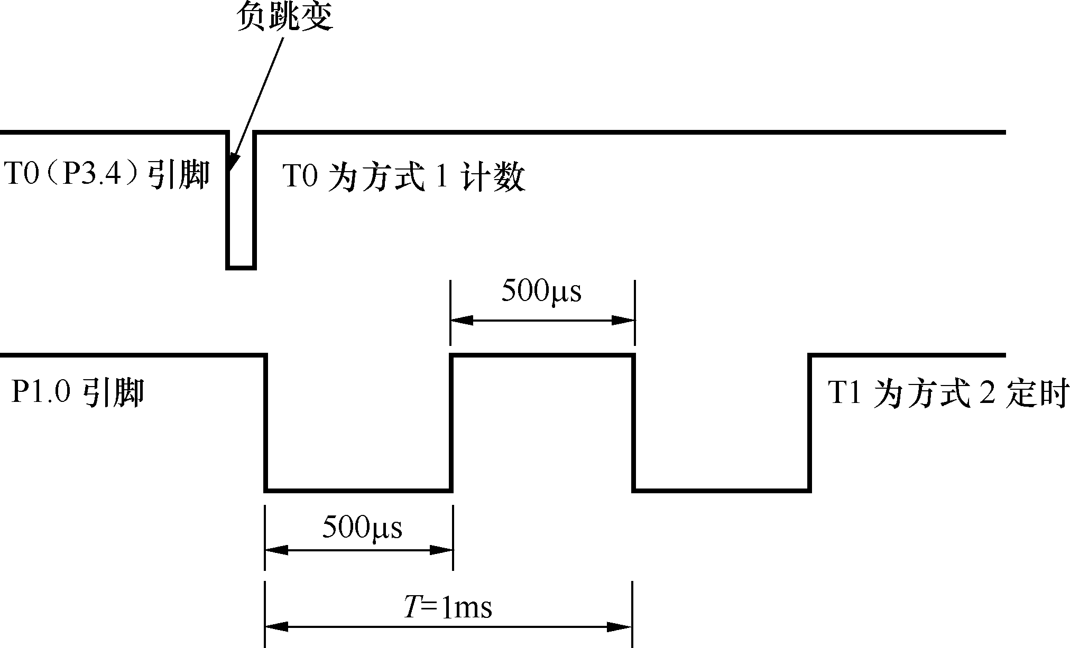
图6-14 负跳变触发输出一个周期为1ms的方波

Slide 45
（2）计算T1的初值
设T1的初值为X，则
(2⁸ − X) × 2 × 10⁻⁶ = 5 × 10⁻⁴
X = 2⁸ − 250 = 6 = 06H
（3）程序设计
参考程序：
ORG 0000H ；程序入口
RESET：LJMP MAIN ；跳向主程序MAIN
ORG 000BH ；T0的中断入口
LJMP IT0P ；转T0中断服务程序
ORG 001BH ；T1的中断入口

Slide 46
LJMP IT1P ；转T1中断服务程序
ORG 0100H ；主程序入口
MAIN： MOV SP，#60H ；设堆栈指针
ACALL PT0M2 ；调用对T0，T1初始化子程序
LOOP： MOV C，F0 ；T0是否产生过中断，若产生过，F0为1
JNC LOOP ；T0未产生中断，C=0，则跳
；到LOOP，等待T0中断
SETB ET1 ；允许T1产生定时中断
SETB TR1 ；启动T1
HERE： AJMP HERE

Slide 47
PT0M2： MOV TMOD，#26H ；对T0，T1初始化，T0方式1
；计数，T1方式2定时
MOV TL0，#0FFH ；T0置初值
MOV TH0，#0FFH
SETB ET0 ；允许T0中断
MOV TL1，#06H ；T1置初值
MOV TH1，#06H
CLR F0 ；把T0已发生中断标志F0清0
SETB EA ；总中断允许
SETB TR0 ；启动T0
RET

Slide 48
IT0P： CLR TR0 ；T0中断服务程序，停止T0计数
SETB F0 ；把T0引脚接收过负脉冲标志F0置1，
；即接收过负跳变
RETI
IT1P： CPL P1.0 ；T1中断服务程序，P1.0位取反
RETI
程序说明：当单片机复位时，从0000H跳向主程序MAIN处执行程序。其中调用了对T0，T1初始化子程序PT0M2。子程序返回后执行标号LOOP处指令，循环等待T0引脚上负脉冲的到来。由于负脉冲到来的标志位F0的复位初始值为0，所以程序就在标号LOOP处循环等待。

Slide 49
当T0（P3.4）脚发生负跳变时，由于T0计数溢出，则跳向T0中断服务子程序。此时停止T0计数，并把T0引脚接收过负脉冲的标志F0置1。
当中断返回时，由于F0已被置1，则程序跳出LOOP处的循环等待。此时执行指令来允许T1中断，并启动T1定时，然后执行“AJMP HERE”指令，循环等待，等待T1的500μs定时中断到来。
当T1的500μs定时中断产生时，则进入T1的中断服务子程序IT1P，把P1.0脚电平取反。由于自动装初值，省去对T1重装初值指令。中断返回后，到“AJMP HERE” 处等待T1的500μs定时中断。如此重复，即得到图6-14波形。

Slide 50
【例6-5】 利用定时器T1的方式2计数，每计满100个数，将P1.0取反。本例是方式2计数模式的应用举例。
（1）选择工作方式
外部信号由T1（P3.5）引脚输入，每发生一次负跳变计数器便加1，每输入100个脉冲，计数器将产生溢出中断，在中断服务程序中将P1.0取反一次。
T1工作在方式2的控制字TMOD = 60H。不使用T0时，TMOD低4位任取，但不能使T0为方式3，这里取全0。
（2）计算T1的初值
X = 2⁸ − 100 = 156 = 9CH
TL1的初值为9CH，重装初值寄存器TH1 = 9CH。

Slide 51
（3）参考程序：
ORG 0000H ；程序运行入口
LJMP MAIN ；跳向主程序MAIN
ORG 001BH ；T1中断服务程序入口
CPL P1.0 ；P1.0位取反
RETI
ORG 0100H ；主程序入口
MAIN： MOV TMOD，#60H ；设置T1为方式2计数
MOV TL0，#9CH ；T0置初值
MOV TH0，#9CH
SETB TR1 ；启动T1
HERE： AJMP HERE
END

Slide 52
说明：由于T1的中断服务子程序只有两条指令，不超过8字节，所以进入T1中断服务程序入口后，没有选择再跳转。
6.4.3 方式3的应用
方式3下的T0和T1大不相同。T0工作在方式3，TL0和TH0被分成两个独立的8位定时器/计数器。其中，TL0可作为8位的定时器/计数器，而TH0只能作为8位的定时器。此时T1只能工作在方式0、1或2。
一般情况下，当T1用作串行口波特率发生器时，T0才设置为方式3。此时，常把定时器T1设置为方式2，用作波特率发生器。

Slide 53
【例6-6】假设某AT89S51单片机应用系统的两个外部中断源已被占用，设置T1工作在方式2，用作波特率发生器。现要求增加一个外部中断源，并控制P1.0引脚输出一个5kHz（周期为200μs）的方波。设时钟为6MHz。
基本思想：设置TL0工作在方式3计数模式，TL0的初值设为0FFH，当检测到T0脚信号出现负跳变时，TL0溢出，同时向CPU申请中断，这里T0脚作为一个负跳沿触发的外部中断请求输入端。在中断处理子程序中，启动TH0，TH0事先被设置为方式3的100μs定时，从而控制P1.0输出周期为200μs的方波信号，如图6-15。

Slide 54
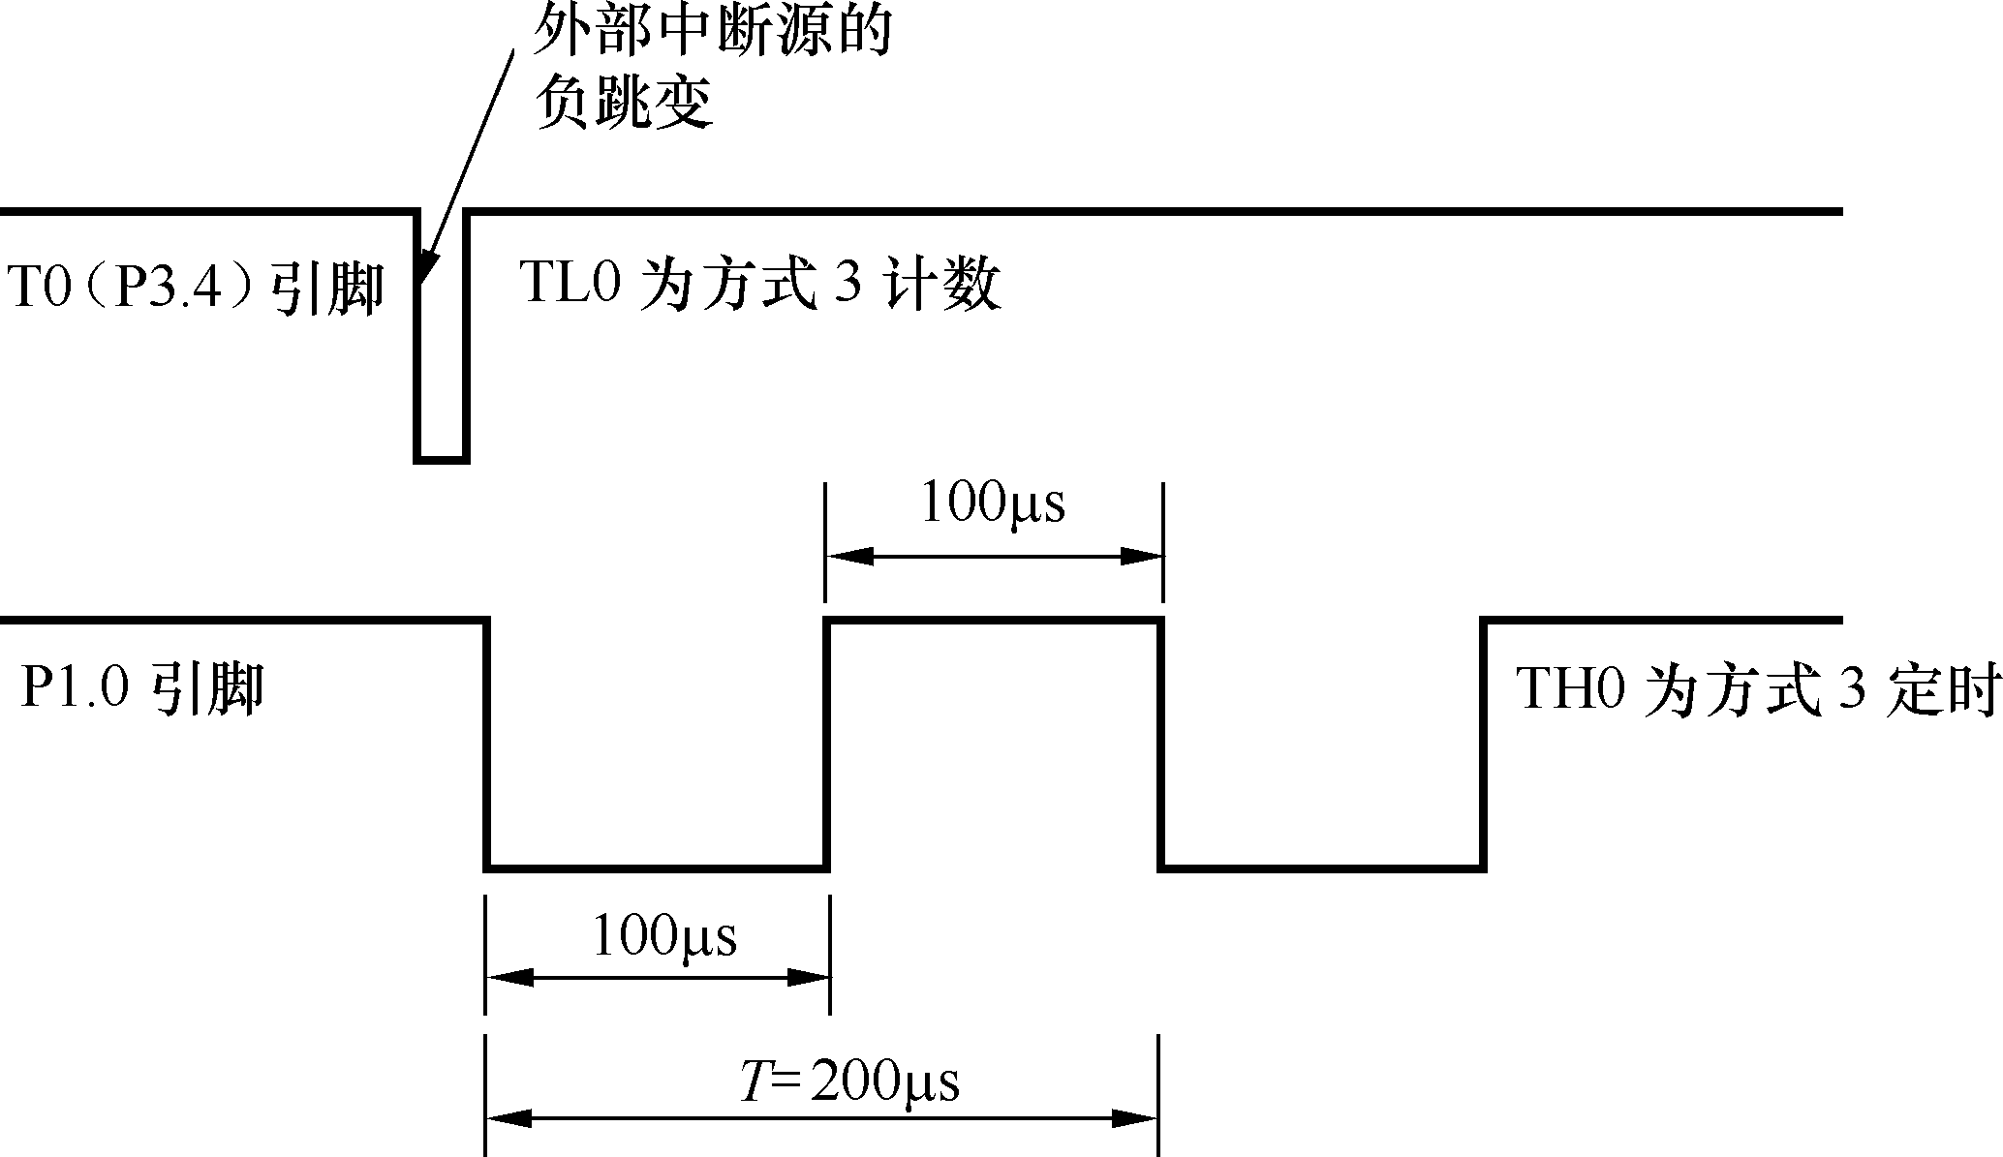
图6-15 定时器P1.0输出的方波信号

Slide 55
（1）初值X计算
TL0的初值设为0FFH。
5kHz方波的周期为200μs，因此TH0的定时时间为100μs。 初值X计算：(2⁸ − X) × 2 × 10⁻⁶ = 1 × 10⁻⁴
X = 2⁸ − 100 = 156 = 9CH
（2）程序设计
ORG 0000H
LJMP MAIN
ORG 000BH ；TL0中断入口，TL0使用T0的中
LJMP TL0INT ；跳向TL0中断服务程序， TL0占用T0中断

Slide 56
ORG 001BH ；TH0中断入口，T1为方式3时，TH0
；使用了T1的中断
LJMP TH0INT ；跳向TH0中断服务程序
ORG 0100H ；主程序入口
MAIN： MOV TMOD，#27H ；T0方式3，T1方式2定时作串
；行口波特率发生器
MOV TL0，#0FFH ；置TL0初值
MOV TH0，#9CH ；置TH0初值
MOV TL1，#datal ；TL1装入串口波特率常数
MOV TH1，#datah ；TH1装入串口波特率常数 MOV TCON，#55H ；允许T0中断

Slide 57
MOV IE，#9FH ；设置中断允许，总中断允许，
；TH0、TL0中断允许
HERE： AJMP HERE ；循环等待
TL0INT： MOV TL0，#0FFH ；TL0中断服务处理子程序，TL0
；重新装入初值
SETB TR1 ；开始启动TH0定时
RETI
TH0INT：MOV TH0，#9CH ；TH0中断服务程序，TH0重新
；装入初值
CPL P1.0 ；P1.0位取反输出
RETI

Slide 58
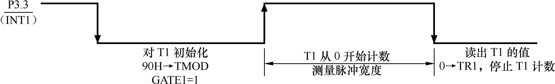
6.4.4 门控制位GATEx的应用—测量脉冲宽度
介绍门控制位GATE的具体应用，测量INT1*（P3.3）引脚上正脉冲的宽度。
【例6-7】 门控位GATE1可使T1的启动计数受INT1* 的控制，当GATE1 = 1，TR1=1时，只有 INT1*引脚输入高电平时，T1才被允许计数。可测量 引脚（P3.3）上正脉冲的宽度。其方法如图6-16。
图6-16 利用GATE位测量正脉冲的宽度

Slide 59
参考程序：
ORG 0000H
RESET： AJMP MAIN ；复位入口转主程序
ORG 0100H ；主程序入口
MAIN： MOV SP，#60H
MOV TMOD，#90H ；向TMOD写控制字，T1为方
；式1定时，GATE1 = 1
MOV TL1，#00H
MOV TH1，#00H
LOOP0： JB P3.3，LOOP0 ；等待INT1* 低
SETB TR1 ；如 INT1*为低，启动T1

Slide 60
LOOP1：JNB P3.3，LOOP1 ；等待INT1*升高
LOOP2：JB P3.3，LOOP2 ；INT1*高， 此时计数器计数，
；等待 降低
CLR TR1 ；停止T1计数
MOV A，TL1 ；T1计数值送A
；将T1计数值送显示器
……
END
执行以上程序，使INT1*引脚上出现的正脉冲宽度以机器周期数的形式显示在显示器上。
将A中的T1计数值送到显示器显示

Slide 61
6.4.5 实时时钟的设计
介绍使用定时器/计数器实现时钟。
1．实现实时时钟的基本思想
最小计时单位是秒，如何获得1s的定时时间呢？从前面介绍知，定时器方式1，最大定时时间也只能131ms。可将定时器的定时时间定为100ms，中断方式进行溢出次数的累计，计满10次，即得秒计时。而计数10次可用循环程序的方法实现。初值的计算如例6-2。
片内RAM规定3个单元为秒、分、时单元:
42H：“秒”单元；41H：“分”单元；40H：“时”单元

Slide 62
从秒到分，从分到时是通过软件累加并比较来实现。要求每满1秒，则“秒”单元42H中的内容加1；“秒”单元满60，则“分”单元41H中的内容加1；“分”单元满60，则“时”单元40H中的内容加1；“时”单元满24，则将42H、41H、40H的内容全部清“0”。
2．程序设计
（1）主程序设计
进行定时器T0的初始化，并启动T0，然后反复调用显示子程序，等待100ms中断到来。流程如图6-17。
（2）中断服务程序的设计
功能是实现秒、分、时的计时处理。流程如图6-18。

Slide 63
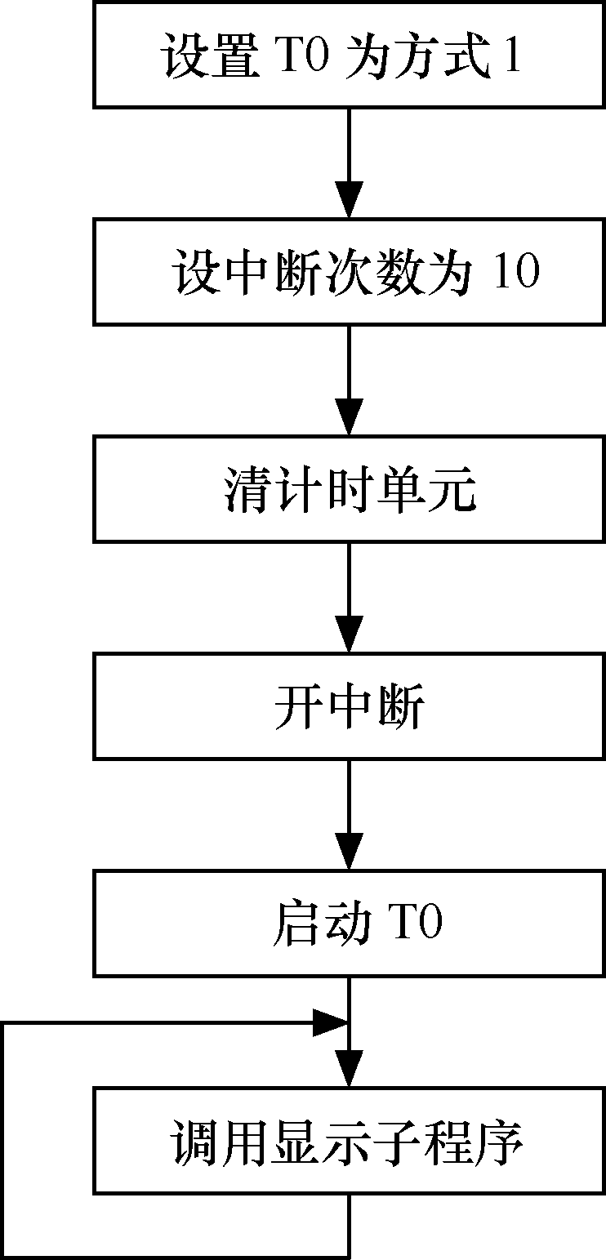
图6-17 时钟主程序流程

Slide 64
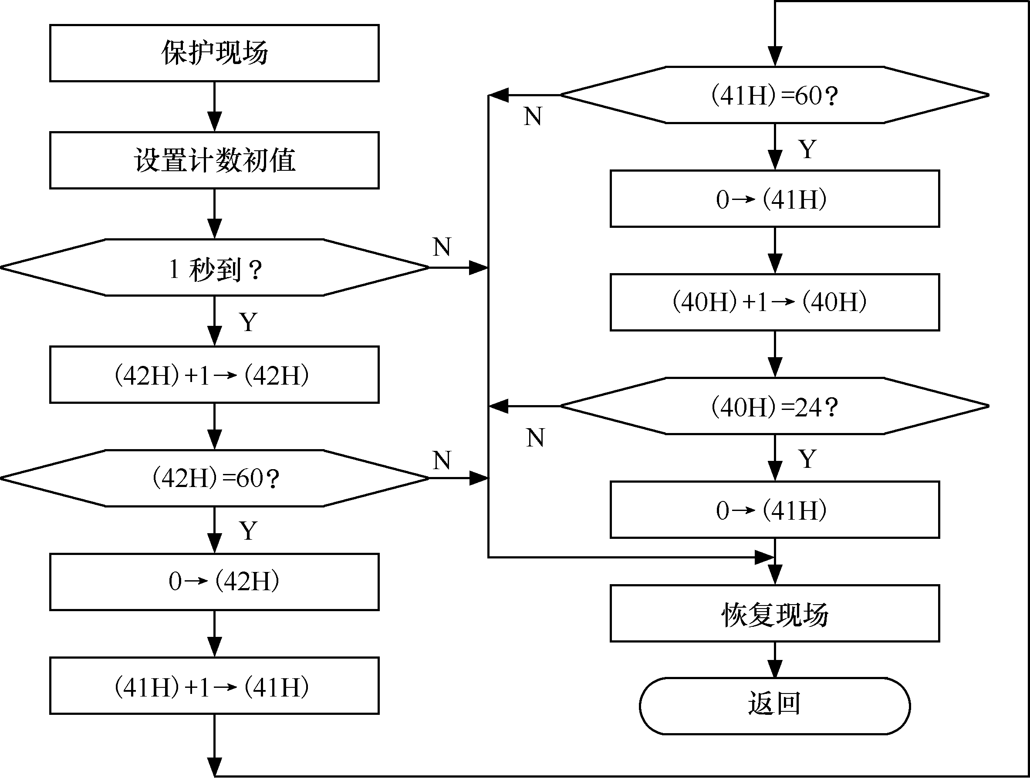
图6-18 中断服务程序流程

Slide 65
参考程序：
ORG 0000H
AJMP MAIN ；上电，跳向主程序
ORG 000BH ；T0的中断入口
AJMP IT0P
ORG 1000H
MAIN： MOV TMOD，#01H ；设T0为方式1
MOV 20H， #0AH ；装入中断次数
CLR A
MOV 40H， A ；“时”单元清“0”
MOV 41H， A ；“分”单元清“0”
MOV 42H， A ；“秒”单元清“0”

Slide 66
SETB ET0 ；允许T0申请中断
SETB EA ；总中断允许
MOV TH0，#3CH ；给T0装入计数初值
MOV TL0，#0B0H
SETB TR0 ；启动T0
HERE： SJMP HERE ；等中断（也可调用显示子程序）
IT0P： PUSH PSW ；T0中断子程序入口， 保护现场
PUSH Acc
MOV TH0，#3CH ；重新装入初值
MOV TL0，#0B0H
DJNZ 20H，RETURN ；1s时间未到， 返回
MOV 20H， #0AH ；重置中断次数
MOV A， #01H ；“秒”单元增1

Slide 67
ADD A，42H
DA A ；“秒”单元十进制调整
MOV 42H，A ；“秒”的BCD码存回“秒”单元
CJNE A，#60H，RETURN ；是否到60秒，未到则返回
MOV 42H， #00H ；计满60秒，“秒”单元清“0”
MOV A， #01H ；“分”单元增1
ADD A，41H
DA A ；“分”单元十进制调整
MOV 41H，A ；“分”的BCD码存回“分”单元
CJNE A，#60H，RETURN ；是否到60分，未到则返回

Slide 68
MOV 41H， #00H ；计满60分，“分”单元清“0”
MOV A， #01H ；“时”单元增1
ADD A，40H
DA A ；“时”单元十进制调整
MOV 40H，A
CJNE A，#24H，RETURN ；是否到24小时，未 ；到则返回
MOV 40H， #00H ；到24小时，“时”单元清“0”
RETURN： POP Acc ；恢复现场
POP PSW
RETI ；中断返回
END

